Slide 1
муниципальное бюджетное дошкольное образовательное учреждение «Детский сад №1»
«Что перепутал художник?»
Составитель: Гайнанова С.М
Красноярск 2020

Slide 2
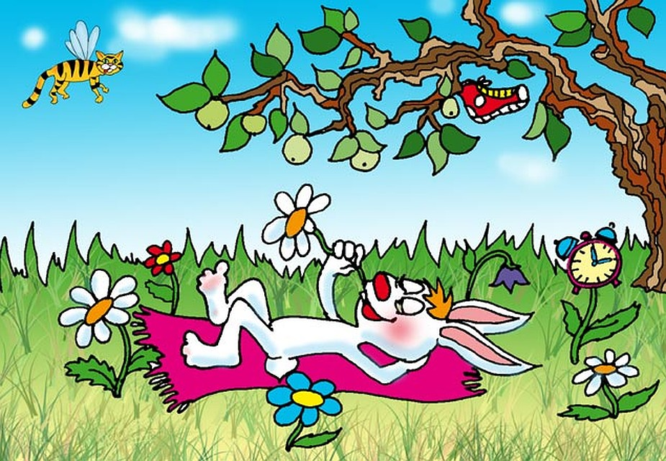
Уважаемые родители! Предлагаем вашему внимаю серию картинок для развития внимания и наблюдательности у детей.
Предложите ребенку рассмотреть сюжетные картинки. Ребенок должен найти все ошибки, которые сделал художники
и объяснить их.

Slide 3
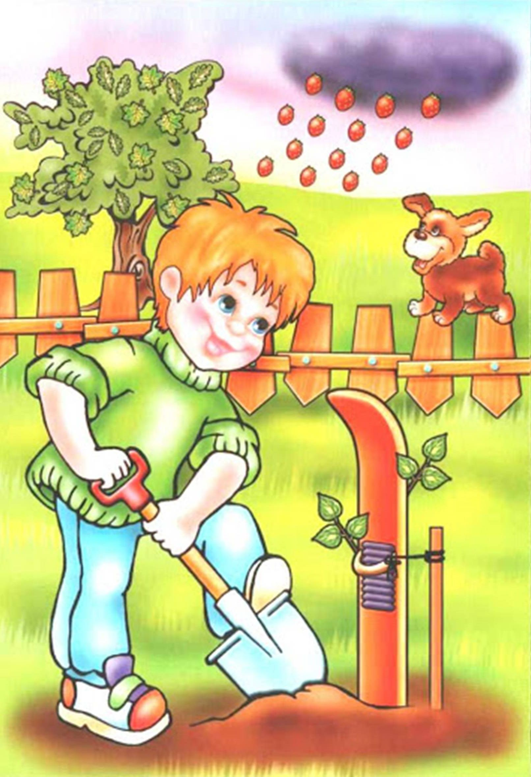
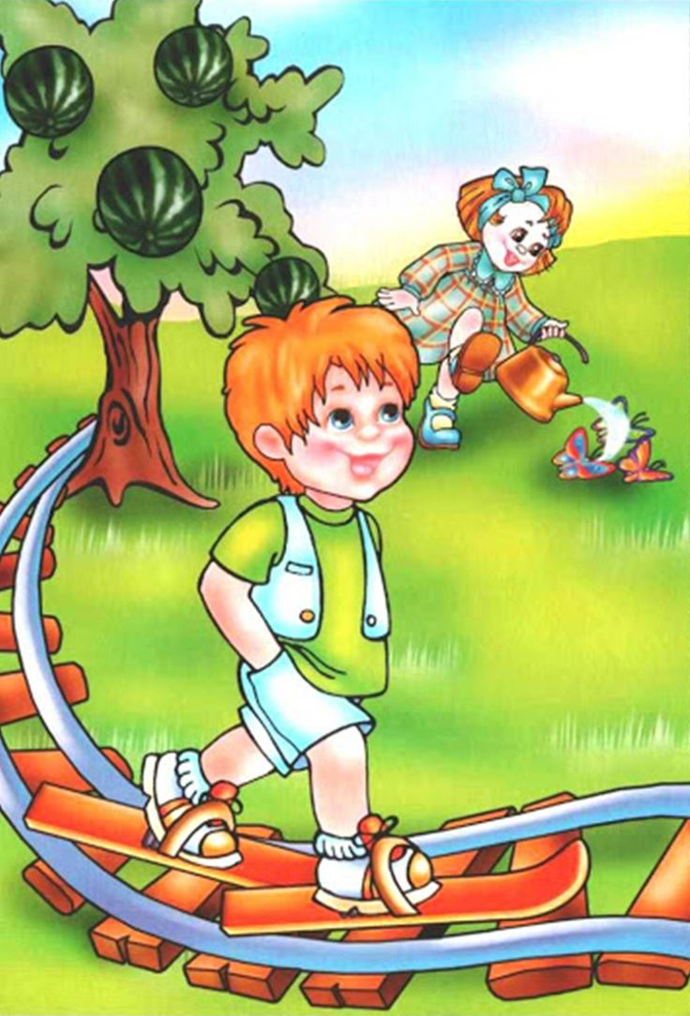

Slide 4
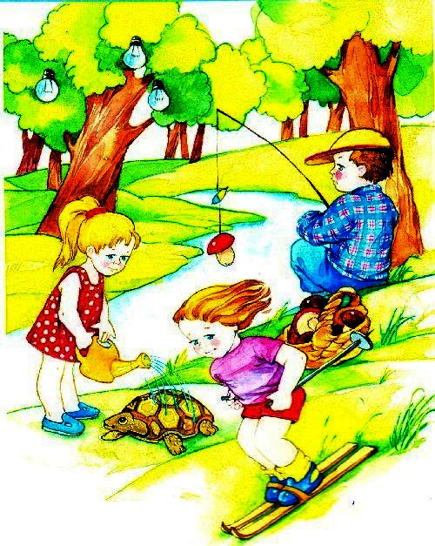
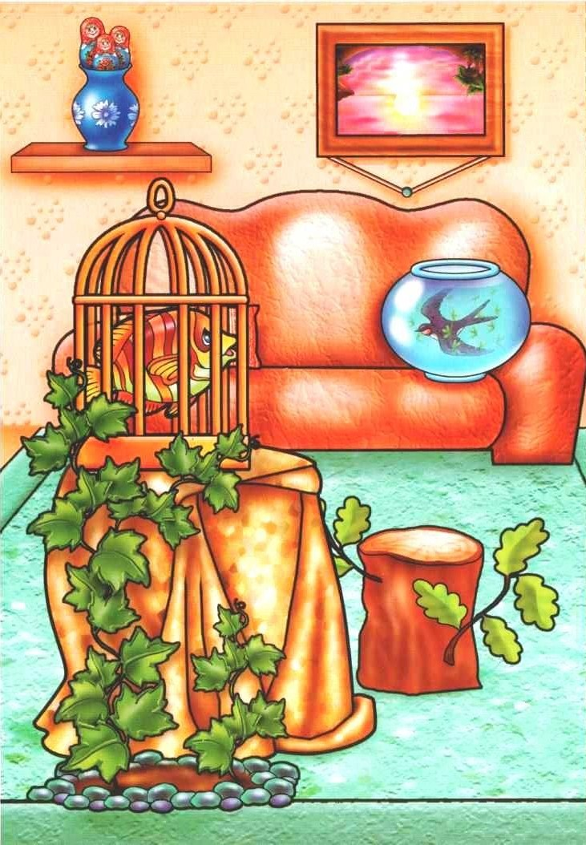

Slide 5
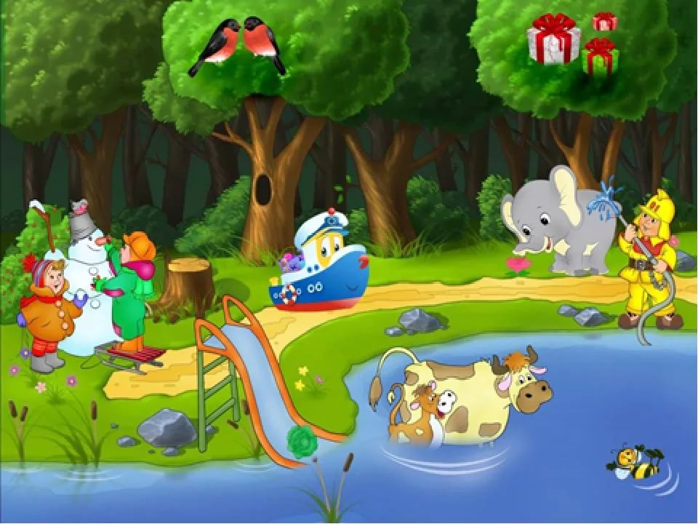

Slide 6
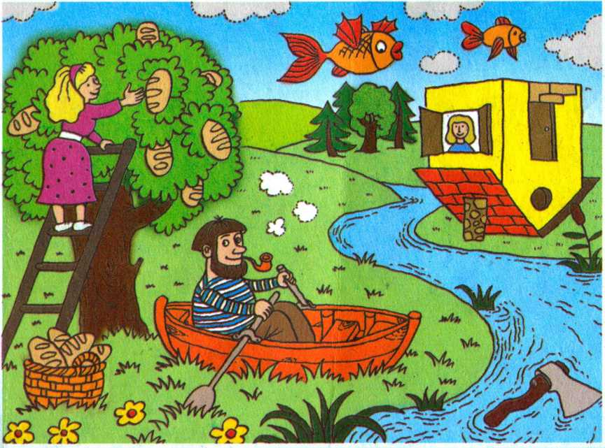

Slide 7
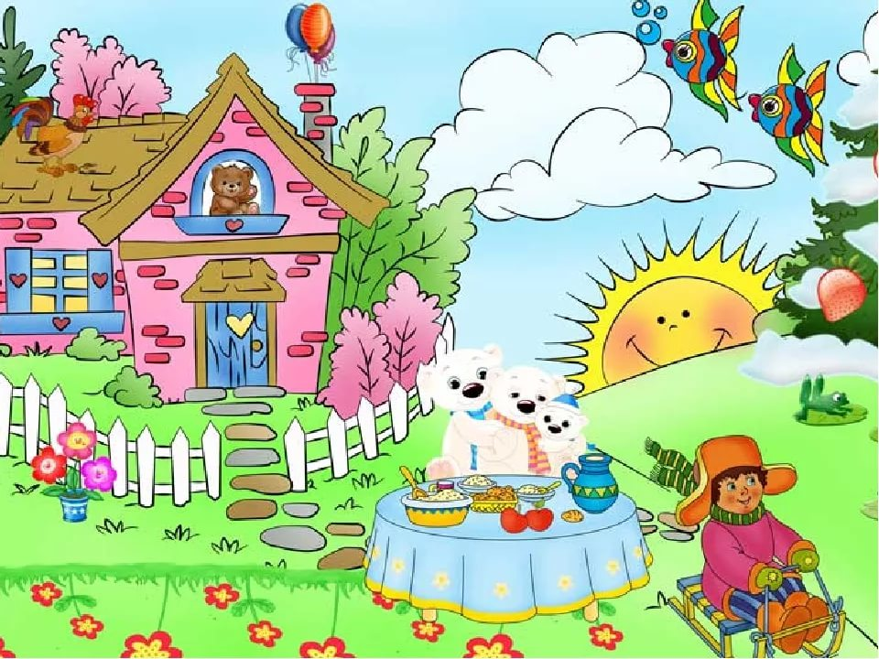

Slide 8
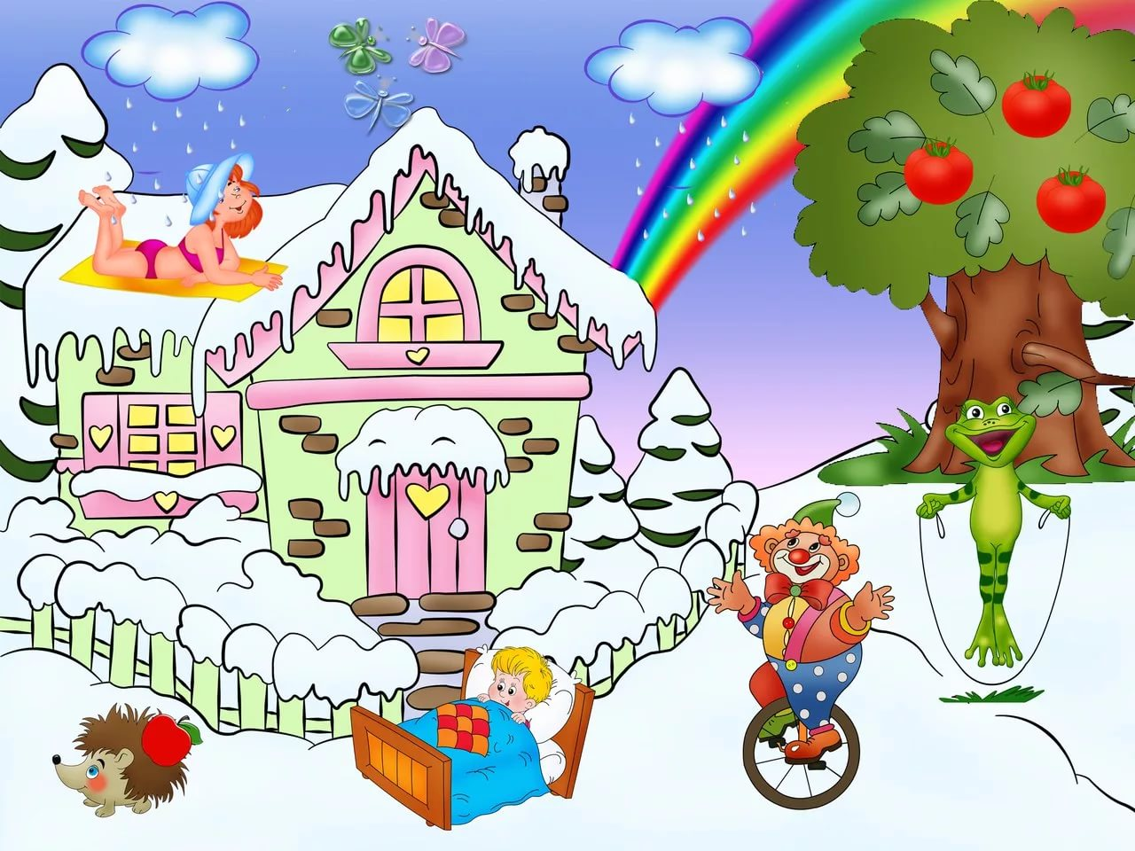

Slide 9
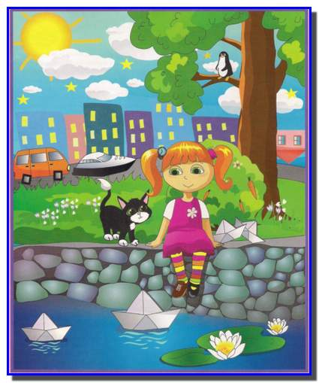
ЖЕЛАЕМ ВАМ ЗДОРОВЬЯ
И
ХОРОШЕГО НАСТРОЕНИЯ!

